Slide 1
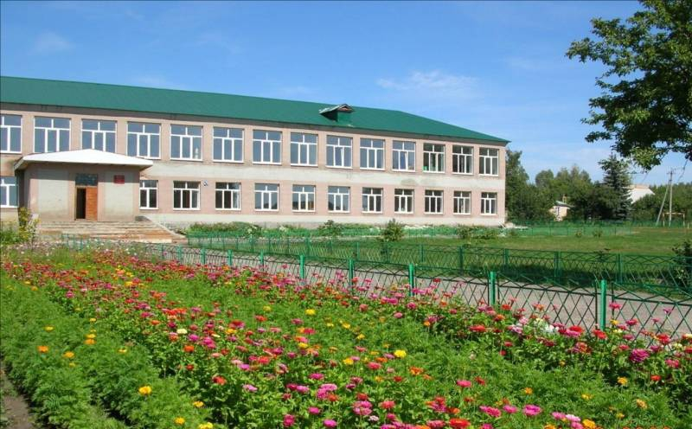
Еженедельный отчет по созданию Центра образования цифрового и гуманитарного профилей «Точка роста»
Муниципальное бюджетное общеобразовательное учреждение 2 - Гавриловская средняя общеобразовательная школа
(03.07.2019)

Slide 2
Кабинет № 1
В настоящее время в кабинете № 1 проходит оштукатуривание и шпаклевание стен, заделка ниш.

Slide 3
Кабинет № 1
В настоящее время в кабинете № 1 проходит оштукатуривание и шпаклевание стен, заделка ниш.

Slide 4
Кабинет № 2
В настоящее время в кабинете № 2 проходит оштукатуривание и шпаклевание стен, заделка ниш.

Slide 5
Кабинет № 2
В настоящее время в кабинете № 2 проходит оштукатуривание и шпаклевание стен, заделка ниш.

Slide 6
Коридор
В рекреации планируется покраска стены и обозначение центра при помощи внутренней вывески. Покраска будет осуществлена после окончания ремонтных работ в кабинетах.
В настоящее время проходит демонтаж электропроводки.

